Slide 1



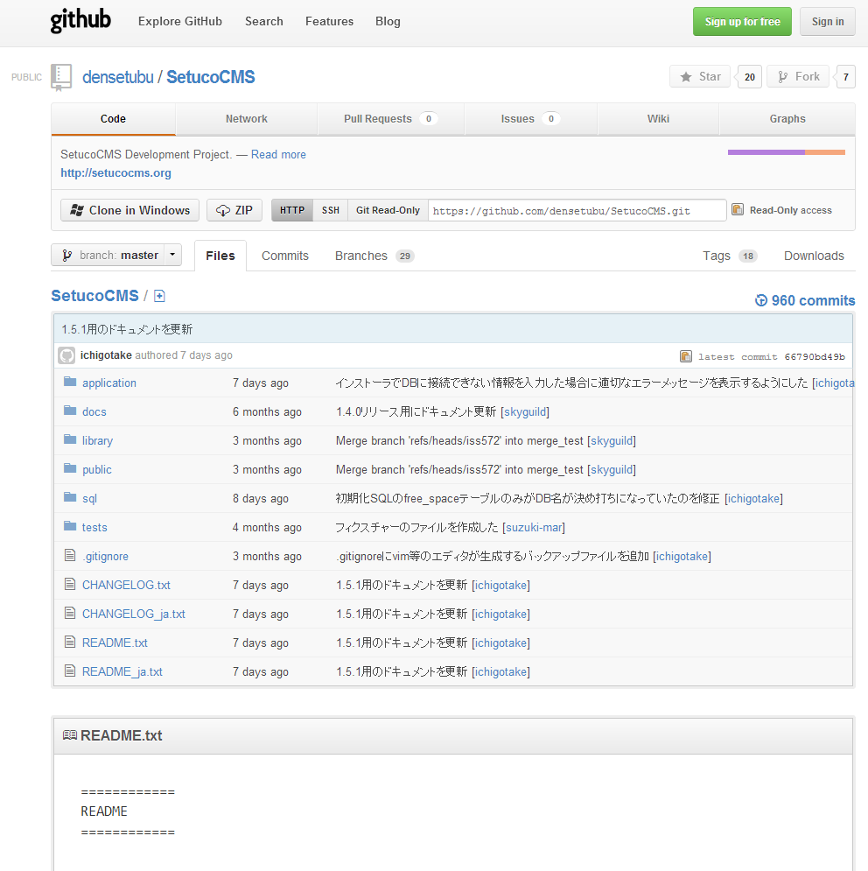



ソフトウェア開発プロジェクトの実態
オープンソースソフトウェアプロジェクトに おけるプロジェクトマネジメントの実態調査
研究背景
GitHubが提供する機能
開発者が良いコードを素早く書くための機能が豊富にある!
多機能で便利！
新機能も充実！
レビュー
そこで！
例）Gitリポジトリ
基本的に無料でいくつでもコードの
作成できる
wiki
ドキュメント
バグレポート
Git
GitHub
例）Wiki
いつ, 誰でも文章を書き換えて保存できる
⇒共同文書として利用できる!
また，プラウザを立ち上げずに利用可能なので直感的に操作できる
バラバラ！
バージョン管理を担う!
Gitの管理を担い，自分のリポジトリを公開できる!!
これらの機能を使うことで..
Gitとは...オープンソースの分散型バージョン管理システム
であり，ファイルの変更履歴を管理するシステム
オープンソース（OSS）
とは...
ソースコードを無償で公開し，改良や再配布がおこなえるようにすること
OSSは誰にでも改良や配布ができるがフリーソフトはソースコードが見れないので改良ができない!
リポジトリとは...
データや情報，コードプログラムが保存されている倉庫のような場所のこと
データを統括的に管理することができ，作業効率の向上や高品質な成果物が期待される!
そもそもGitHubとは…
「プログラマのためのソーシャルネットワーキング
サイト」であり，コードを共有したり公開するための
サービス．
最大の特徴は「人に目を向ける」こと!
⇒興味のある人にフォーカスできる!
280万人の利用者と500万のリポジトリが存在!2012年12月現在
GitHubの利用形態
GitHub
pull
コード開発者Aさん
Push
Pull request
pull
Push
Pull request
図ⅰ日本電子専門学校電設部「CMS開発プロジェクト」
GitClone
GitClone
GitHubの利用形態の解説
各パソコンにGitをインストールし，このソフトでファイルをGitHubに転送(push)したり，コピー（pull）を持ってくる．
また，パソコンからはウェブブラウザを使って GitHub にあるファイルを閲覧したりダウンロードできる．図ⅰ
Pushとは…GitHub側のリポジトリが更新される機能．
Pullrequestとは…自分が加えた変更を相手のリポジトリに取り込んでほしいときにする機能．
プロジェクトメンバ
Bさん
プロジェクトメンバ
Cさん

Slide 2
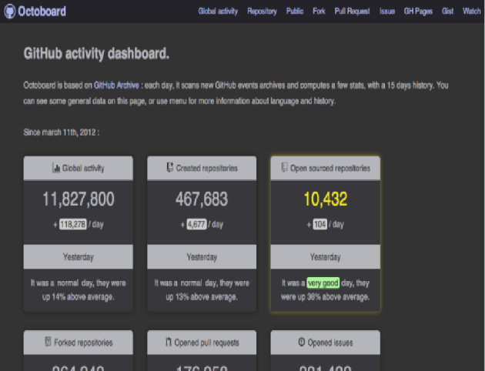

調査で使用する機能
実際に行われているプロジェクトを分析するために使用する具体的な機能
Octoboard 日々のコミットやフォーク，pullリクエストの量が平均より多いかどうかなどをリポートしている．図ⅱ
一日当たりのフォークやコミットの平均からプロジェクトの規模がわかる!
研究目的
図ⅱ Octoboard
説明
2012年5月10日～11日分のデータ
国際利用者数が118,278人増加
リポジドリが4,677個作成
オープンソースリポジトリが104個作成
されていることなどがわかる．
・GitHubを利用することでプロ
ジェクトはどれほど効率が
上がるのかを調査する
・OSSプロジェクトを行う際に使用す
るマネジメント手法を把握する
課題研究で矢吹研究室では久保孝樹が「チケット駆動開発」，清水 竜吾が「テストを基準にしてソフトウェアの開発プロセスの調査」を研究している．
今回，私はOSSプロジェクトの全体のマネジメント手法を調査・研究するため，具体的なプロジェクトの様子が明確になると考える．
プロジェクトの管理体制の強化に繋がり，無駄な作業や時間などのリスクを軽減することができるのでは！
PMとの関連性
今後の計画
オープンソースソフトウェアの開発が，どのようにマネジメントされているかを調査する研究である．
日程 | 内容
2012年12月～ 2013年1月 | 調査項目の決定
2013年2月～ 2013年4月 | データ収集方法の検討
2013年5月～ 2013年6月 | データ収集と解析
2013年7月～ 2013年9月 | 結果をもとにマネジメントを提案 論文執筆
2013年10月～ | 発表準備
研究方法
①調査項目の決定
②データ収集方法の検討
③データ収集と解析
マネジメント手法を明らかにさせる

